Slide 1
РЕГИОНАЛЬНЫЙ ЭЛЕКТРОННЫЙ ОБРАЗОВАТЕЛЬНЫЙ РЕСУРС
«ЭНЦИКЛОПЕДИЯ
ИМ. Г.К. СЕЛЕВКО»

Slide 2
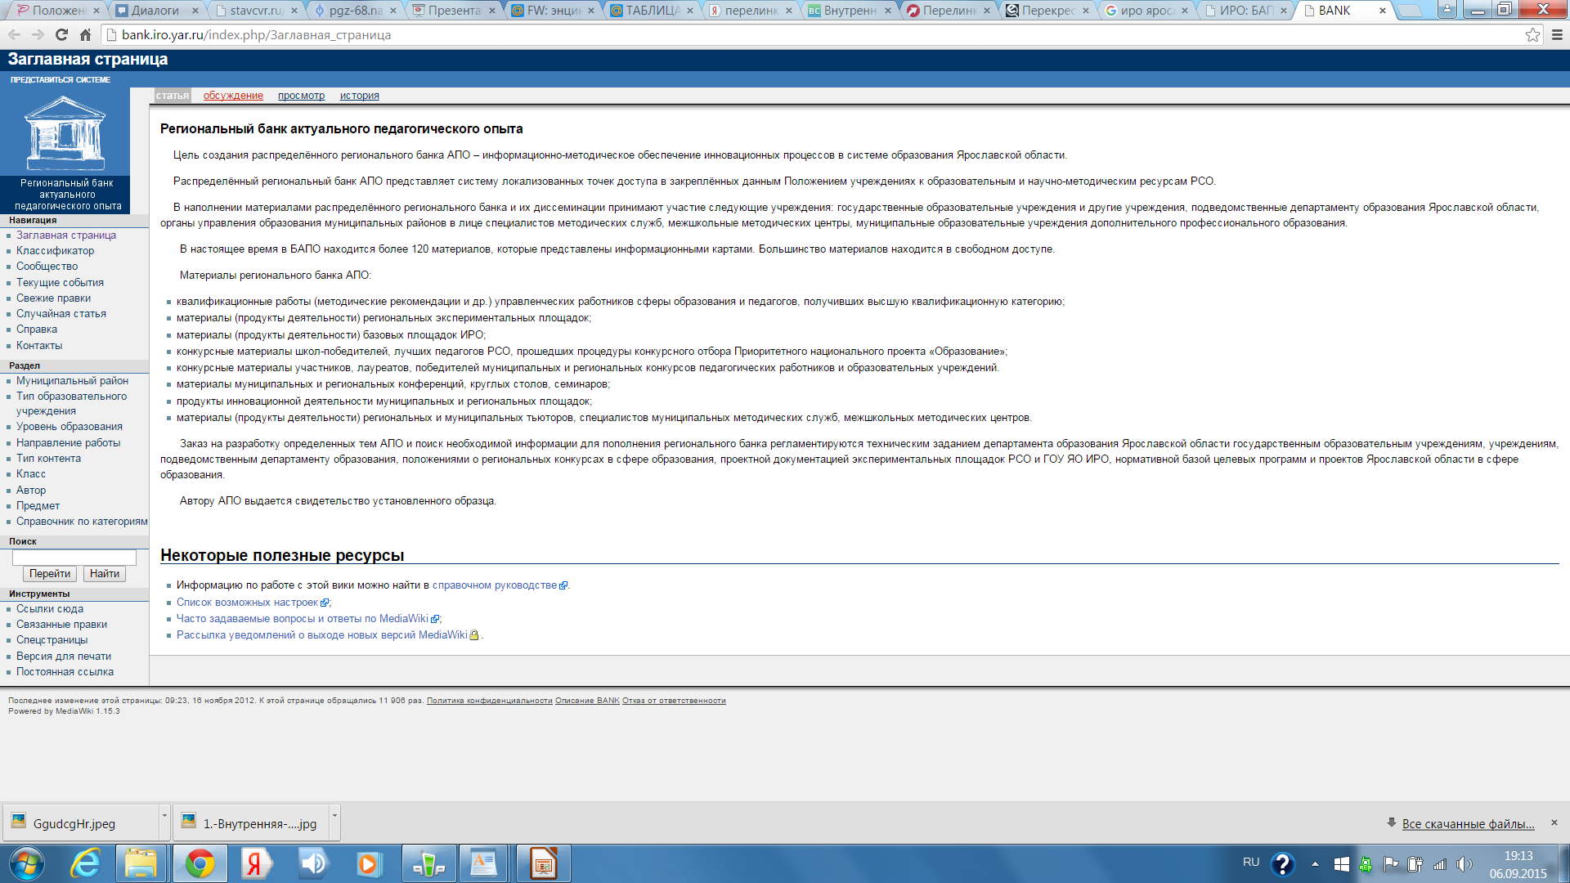
Региональный банк актуального педагогического опыта

Slide 3
Источник изменений
Сегодня любой созданный в сети проект нуждается в постоянном развитии. Оно необходимо не только для поддержания работоспособности ресурса, но и для привлечения посетителей сайта. Сайт должен быть «живым».
ЭОР «Энциклопедия им. Г.К. Селевко» - это электронный образовательный ресурс, включающий теоретическое описание образовательных технологий и практические: учебные и методические материалы инновационной педагогической и управленческой деятельности работников образования Ярославской области, а так же привлеченные информационные ресурсы из других регионов.
Цель создания ЭОР «Энциклопедия им. Г.К. Селевко»
накопление, распространение и популяризация передового педагогического опыта на основе нового профессионального мышления, изучения результатов научно-методической, инновационной работы ОО, инновационного педагогического и управленческого опыта педагогов и руководителей образовательных организаций области.

Slide 4
Этапы реализации проекта
1. Ревизия БАПО
2. Разработка требований к оформлению материалов (альтернатива ИК)
3. Оцифровка энциклопедии Г.К. Селевко
4. Разработка проекта сайта
5. Игровые технологии (как пример)

Slide 5
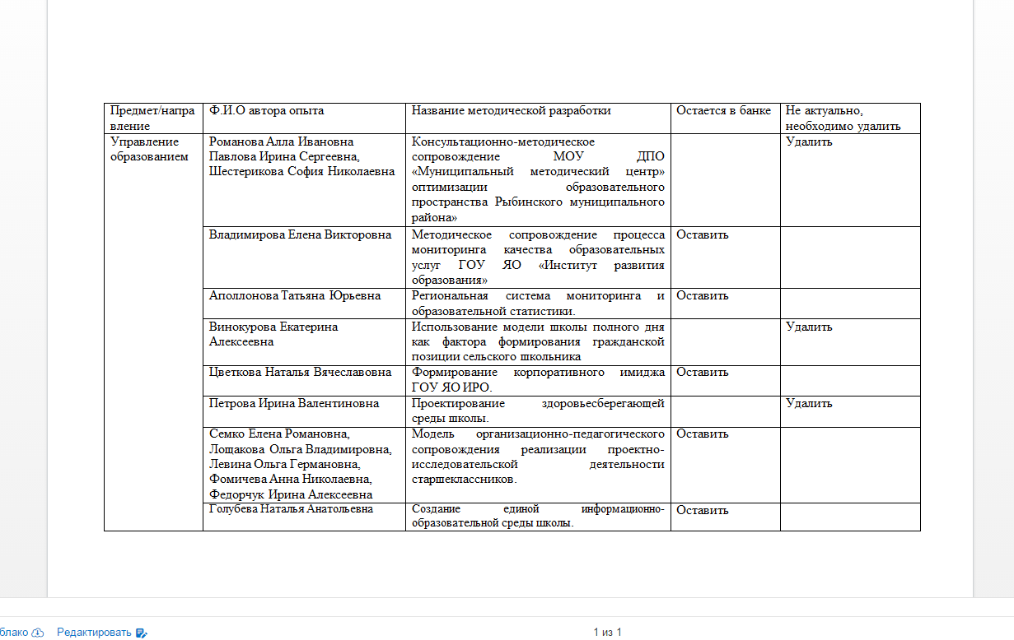
Ревизия БАПО

Slide 6
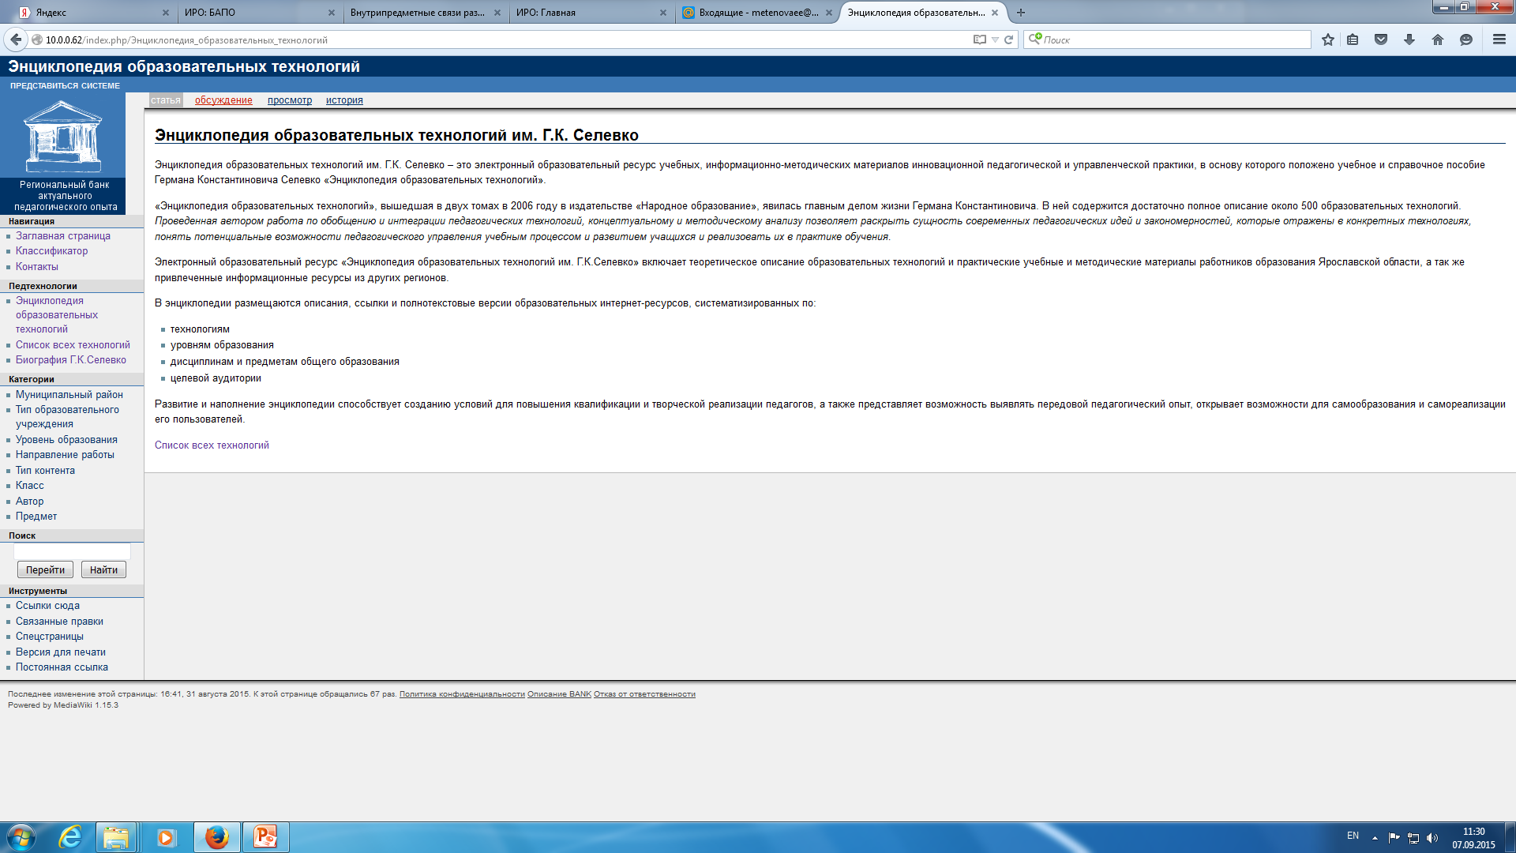
Главная страница

Slide 7
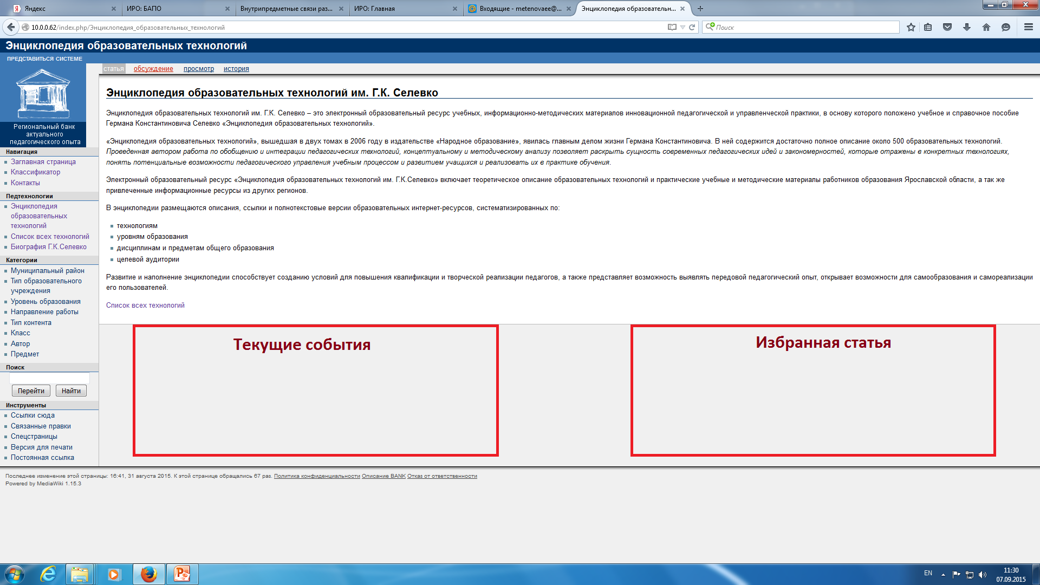
Главная страница

Slide 8
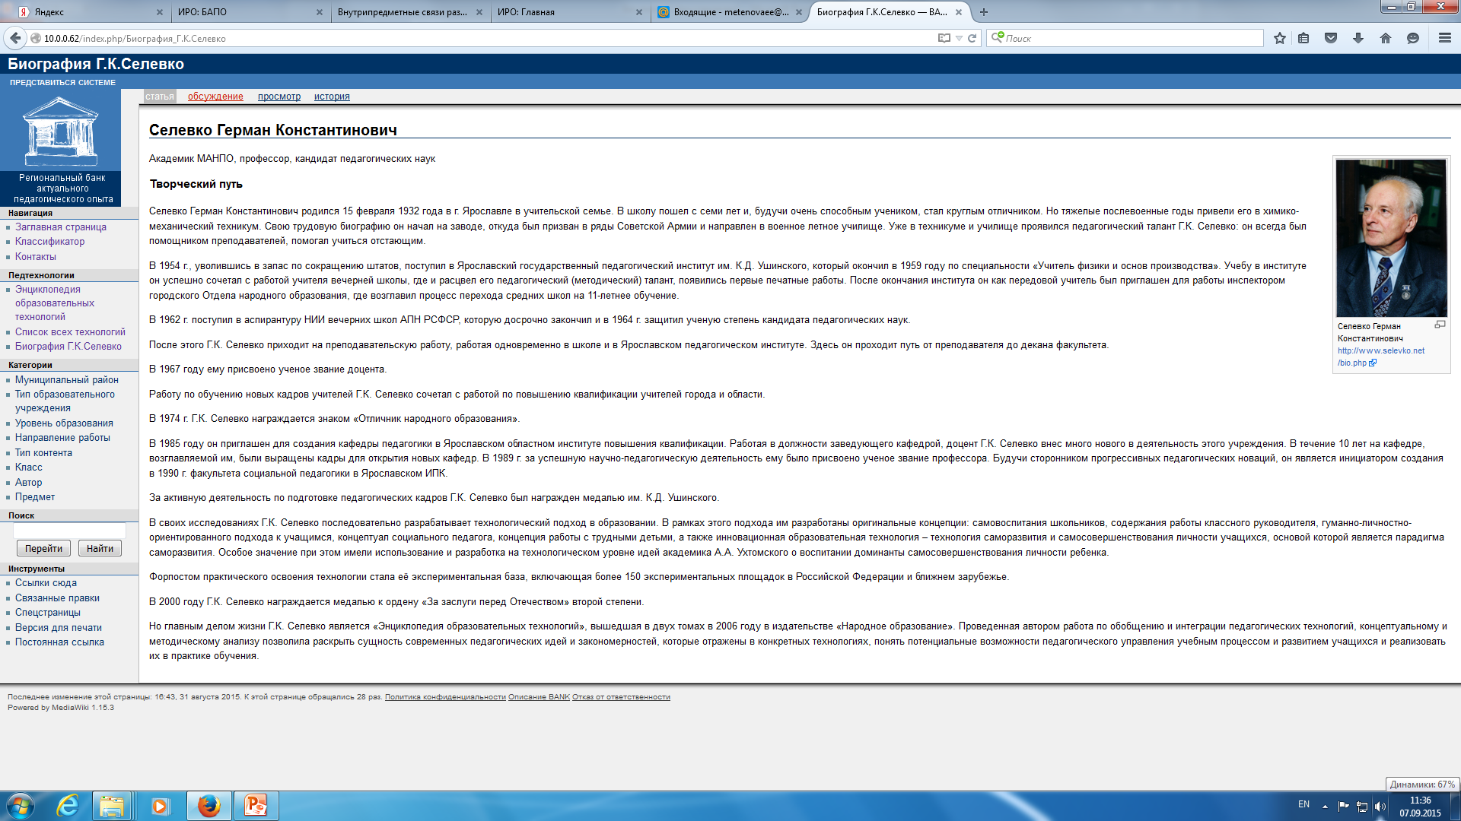
Биография Г.К. Селевко

Slide 9
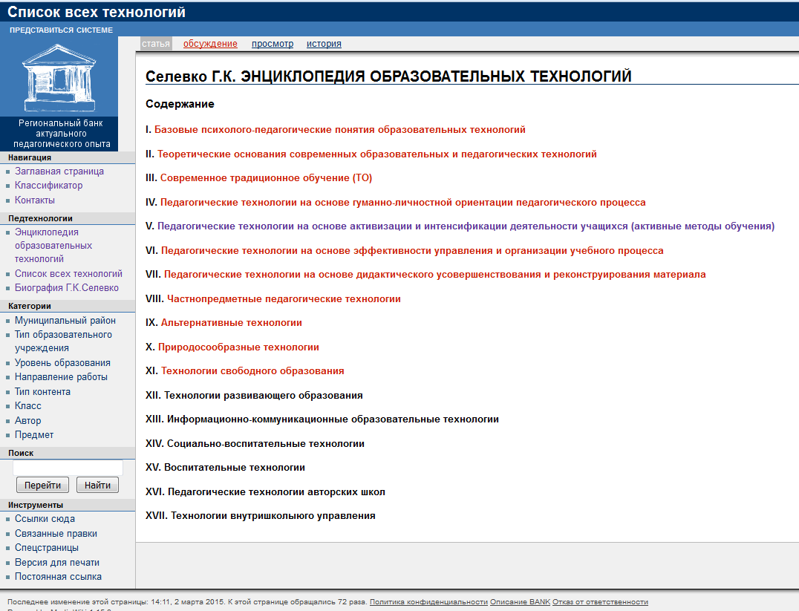

Slide 10
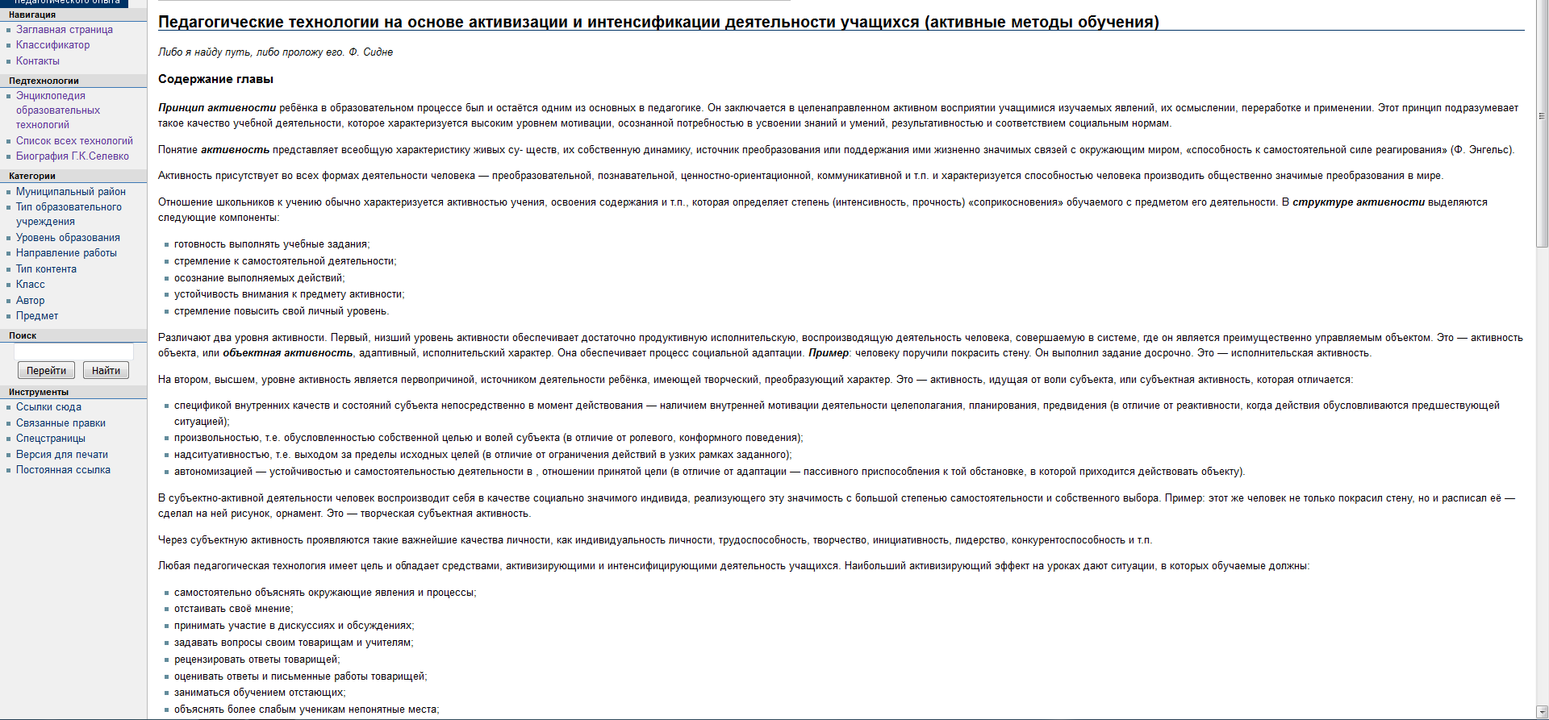
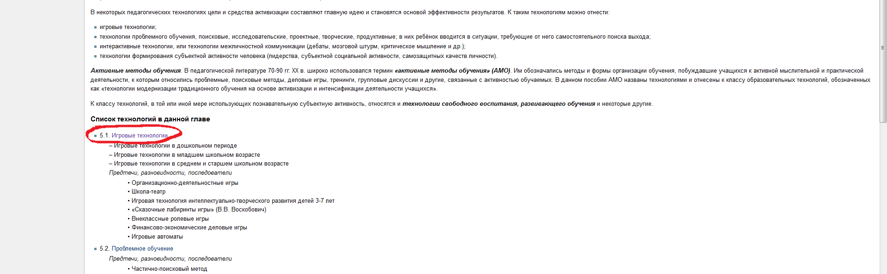

Slide 11
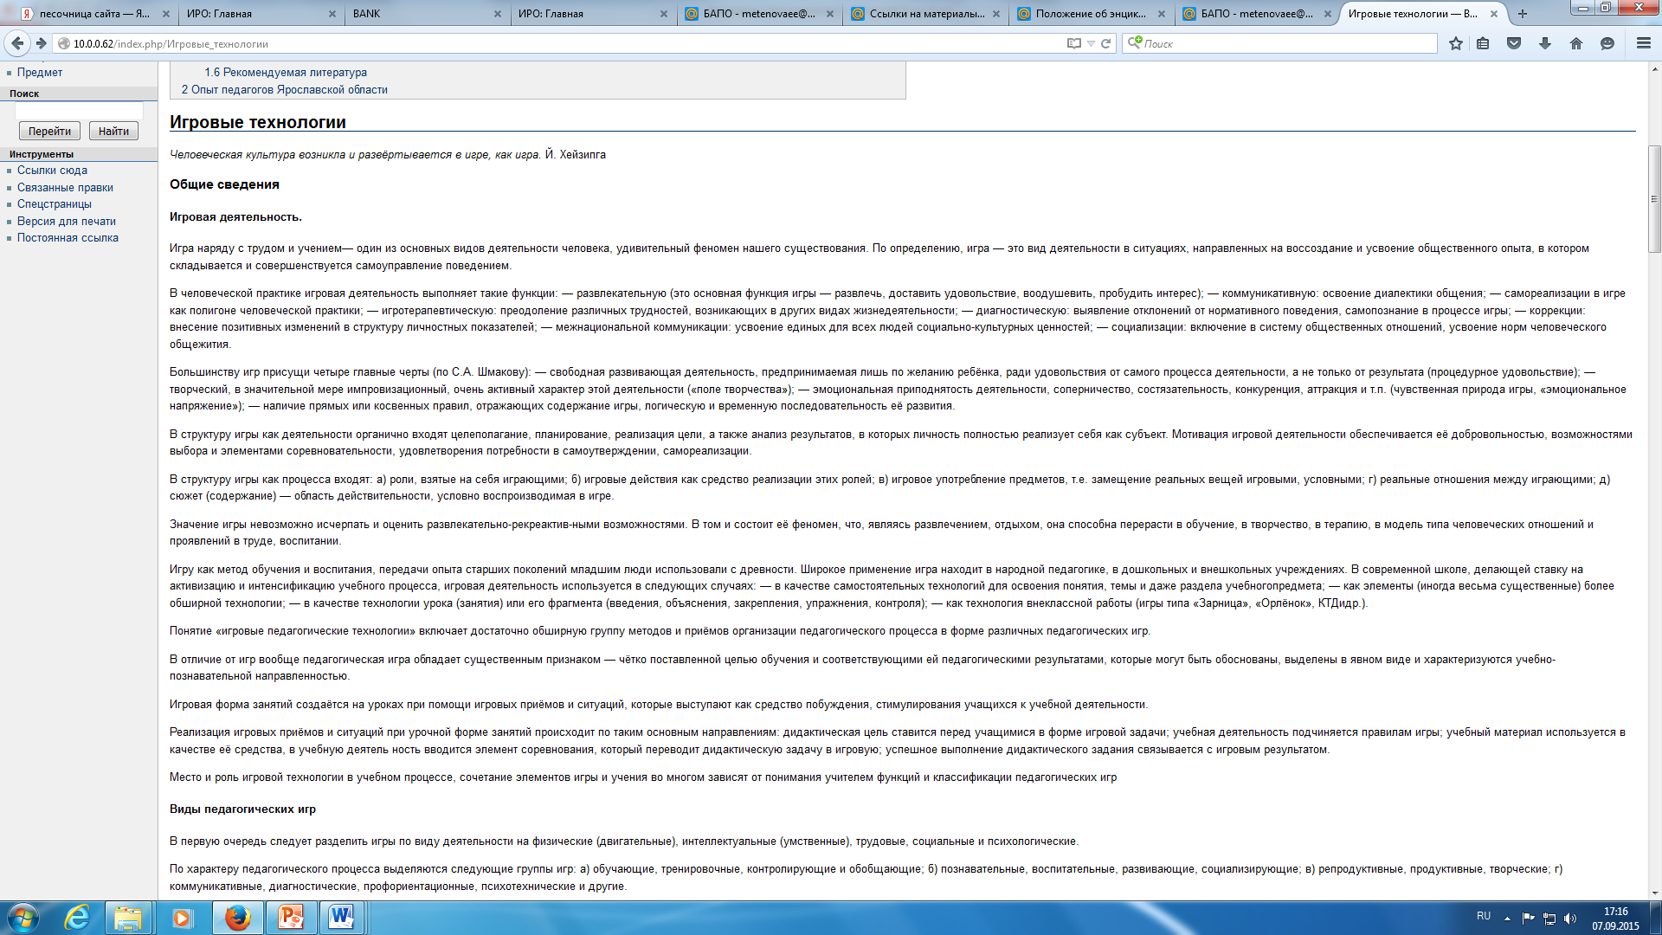
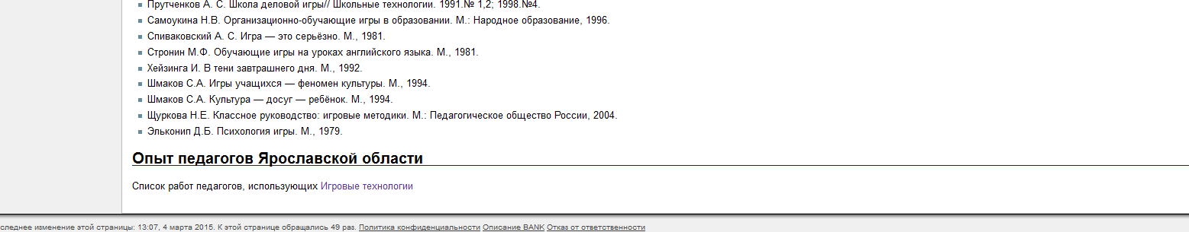

Slide 12
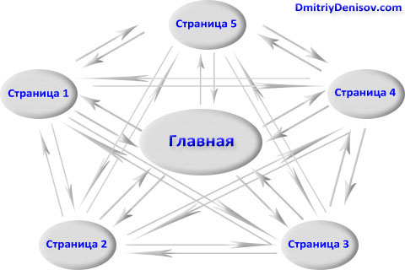
Перелинковка – связывание ссылками.
Внутренняя перелинковка – то есть размещение ссылок с одной страницы сайта на другую или другие. Это та сторона сайта, которая обращена к пользователю, то, что делает сайт приятным и удобным для посетителя, заставляет посетителя возвращаться на сайт.
Внешняя перелинковка дает возможность легче находить нужные страницы посетителю, отсылает его к схожим темам, помогает ориентироваться.

Slide 13
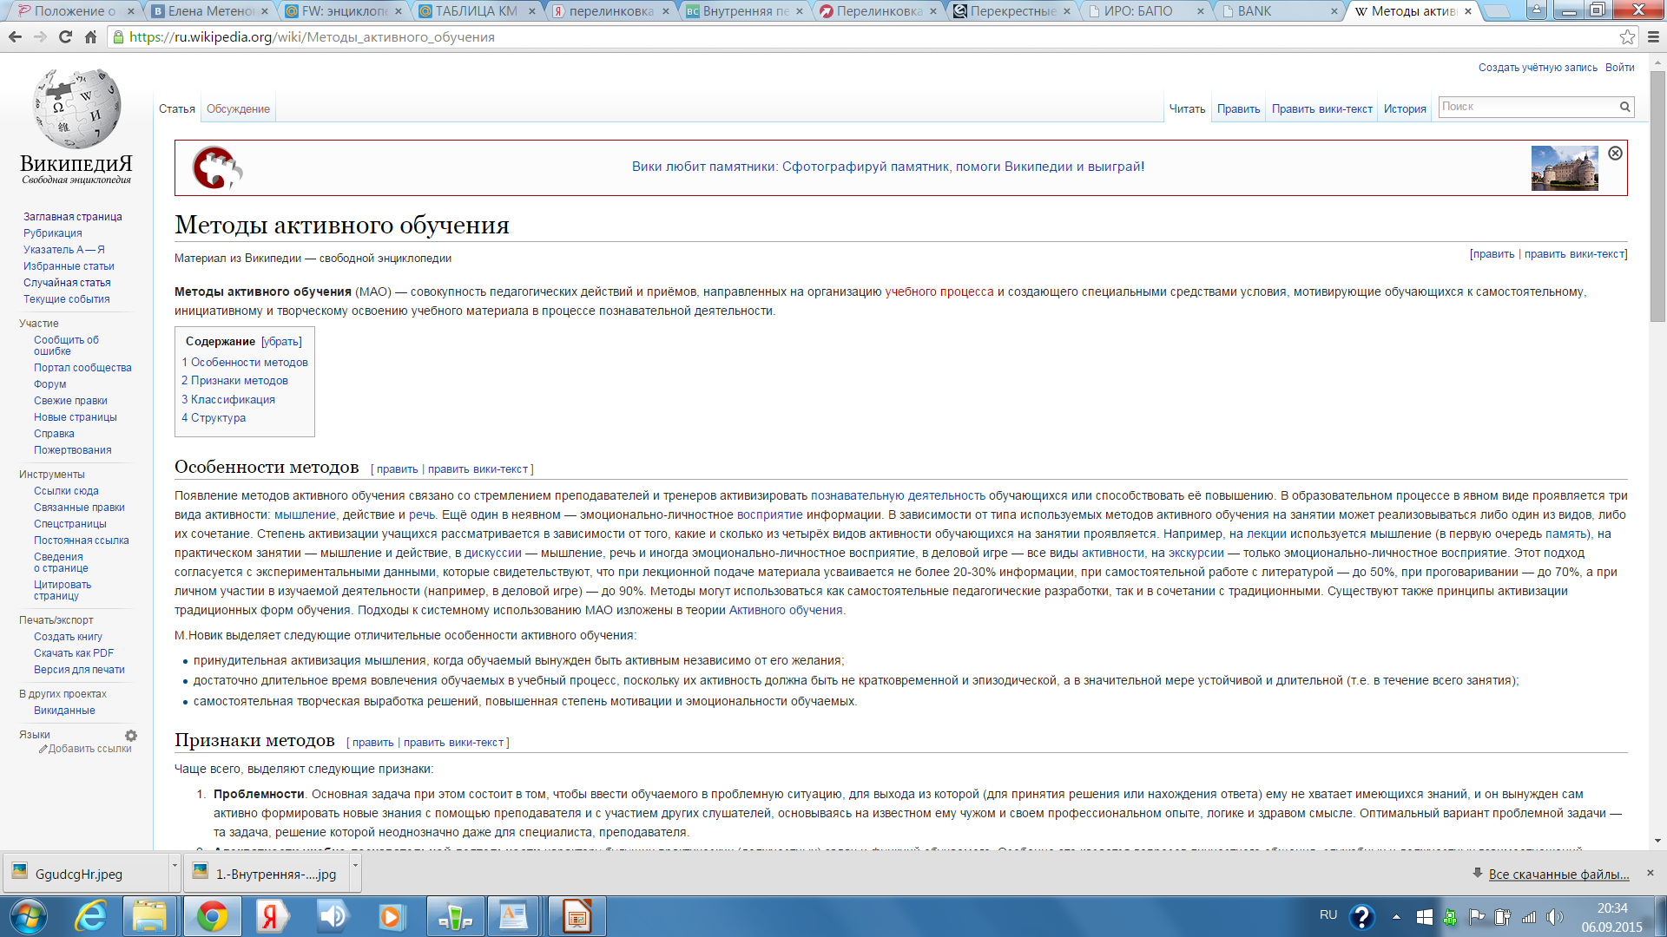
Пример внутренней перелинковки

Slide 14
Задачи:
Разработка нормативной базы, регламентирующей формирование и функционирование ЭОР.
Разработка системы мер по выявлению потенциальных вкладчиков.
Стимулирование авторов АПО
Создание экспертного сообщества для оценки материалов.
Создание условий для распространения актуального опыта в РСО.

Slide 15
Спасибо за внимание!

Slide 16
